Slide 1
Отчёт по лабораторной работе №3
Выполнили:
Небоваренков С. К.
Зверь В. В.
Проверили:
Профессор, д.т.н. Сидоренко Валентина Генадьевна
доцент, к.т.н. Сафронов Антон Игоревич

Slide 2
Исходные данные на языке C++ В качестве исходных данных используется программное обеспечение из первой лабораторной работы, реализующее алгоритм сортировки пузырьком.
Для конвертации программного обеспечения в язык C# выполнялось с использованием искусственного интеллекта Gemini 3 Pro.

Slide 3
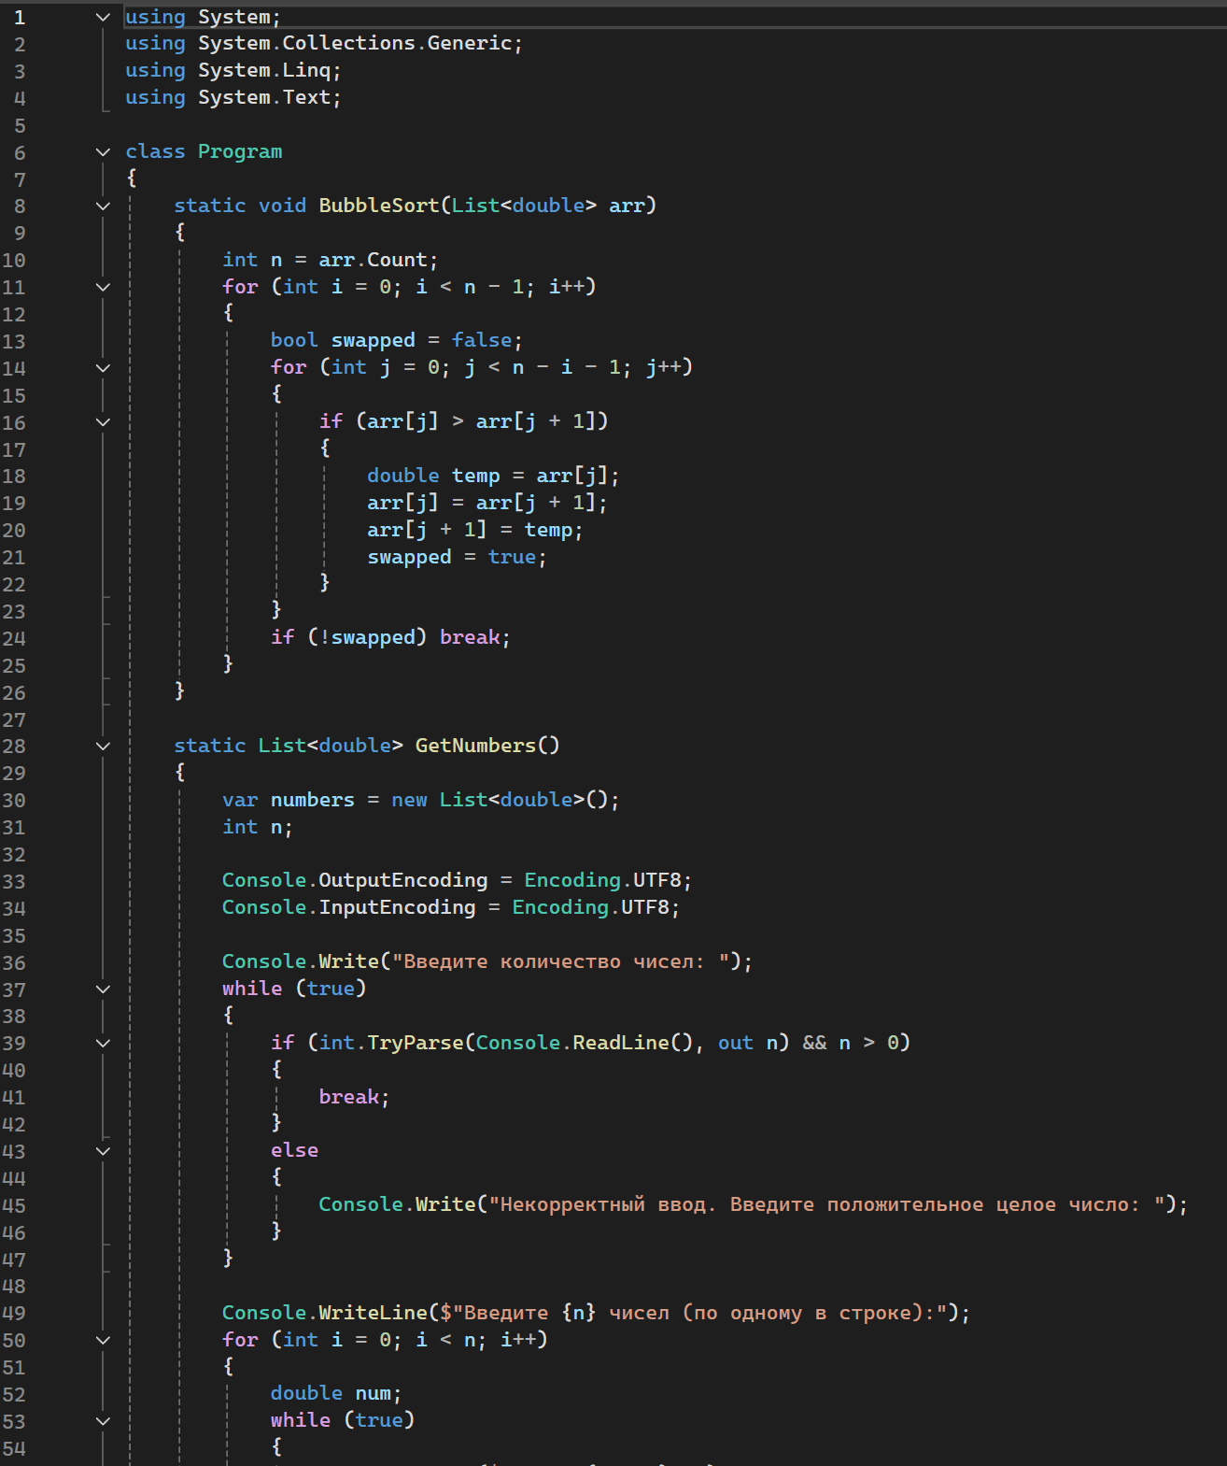
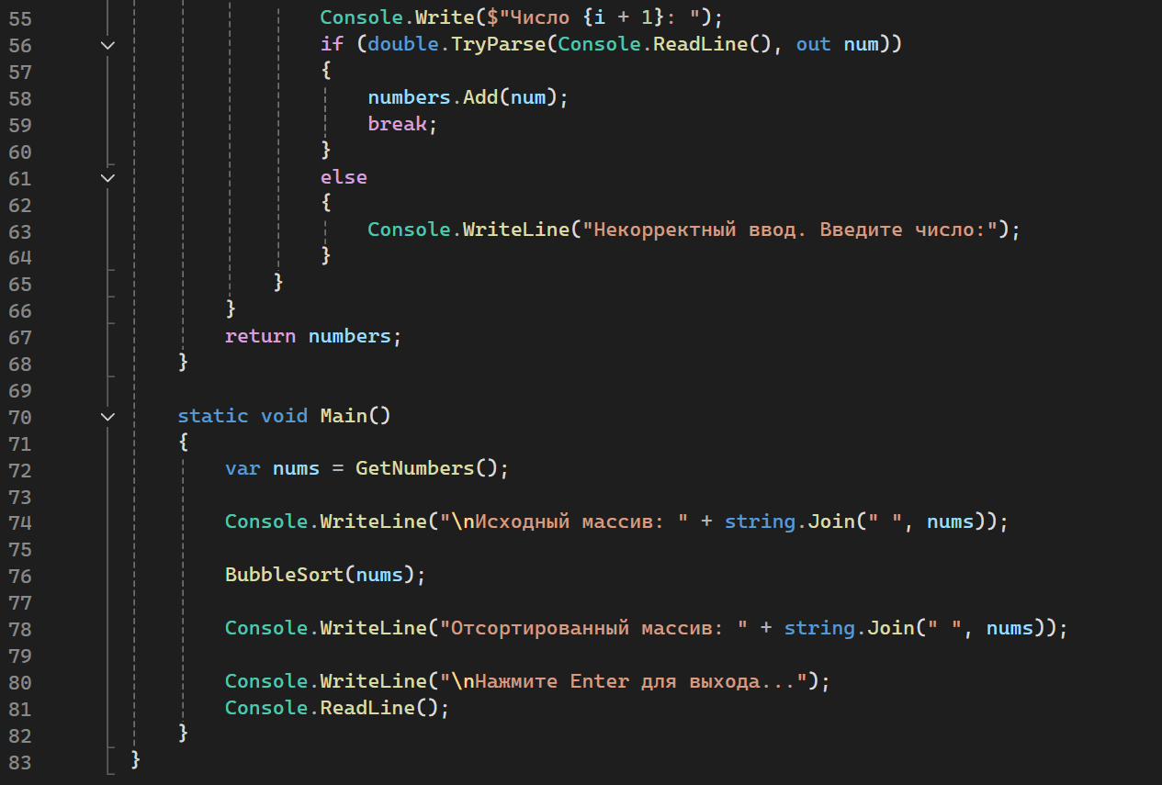
Конечный текст на языке C#
После применения правок был получен итоговый, успешно компилируемый листинг программы на языке C#.

Slide 4
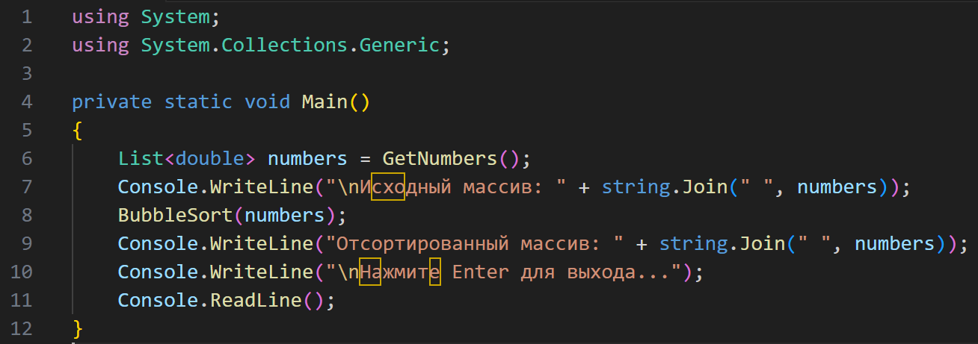
ILSpy
ILSpy в VS Code – плагин, который встроил декомпилятор ILSpy прямо в редактор Visual Studio Code.
ILSpy – декомпилятор, который делает из dll/exe читаемый C# и IL. На рисунке изображена функция Main переведённая в псевдокод.

Slide 5
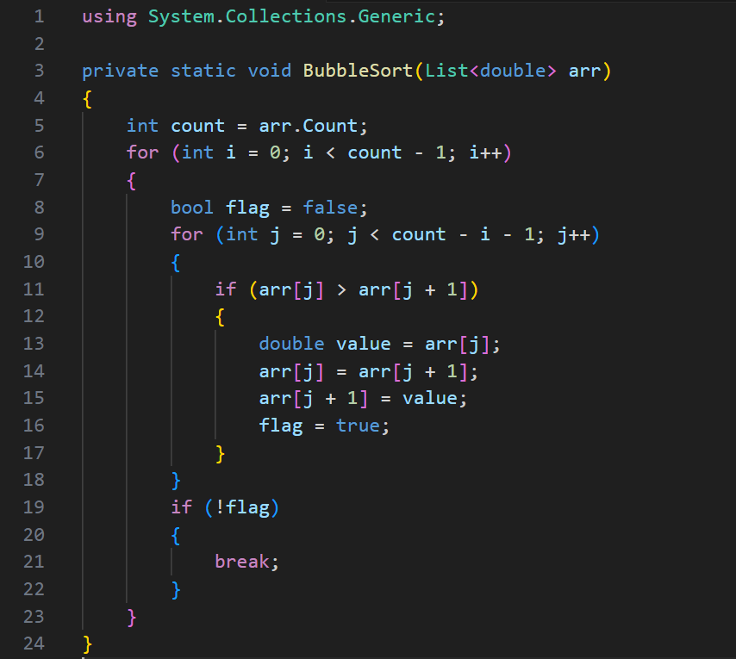
ILSpy
На данном рисунке представлен псевдокод функции BubbleSort.

Slide 6
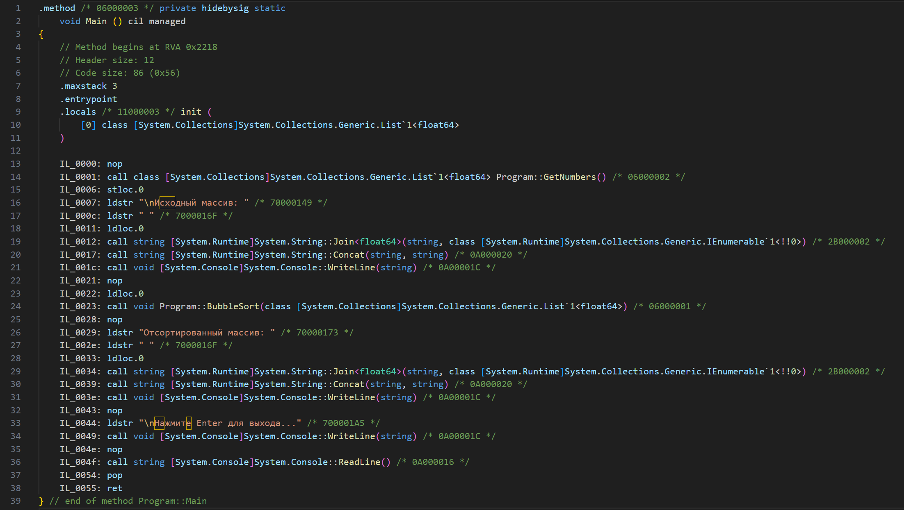
ILSpy
На этом слайде представлены изображения функции Main на языке IL. IL-код – это промежуточный язык .NET, на который компилятор C# переводит программу перед тем, как она выполняется.

Slide 7
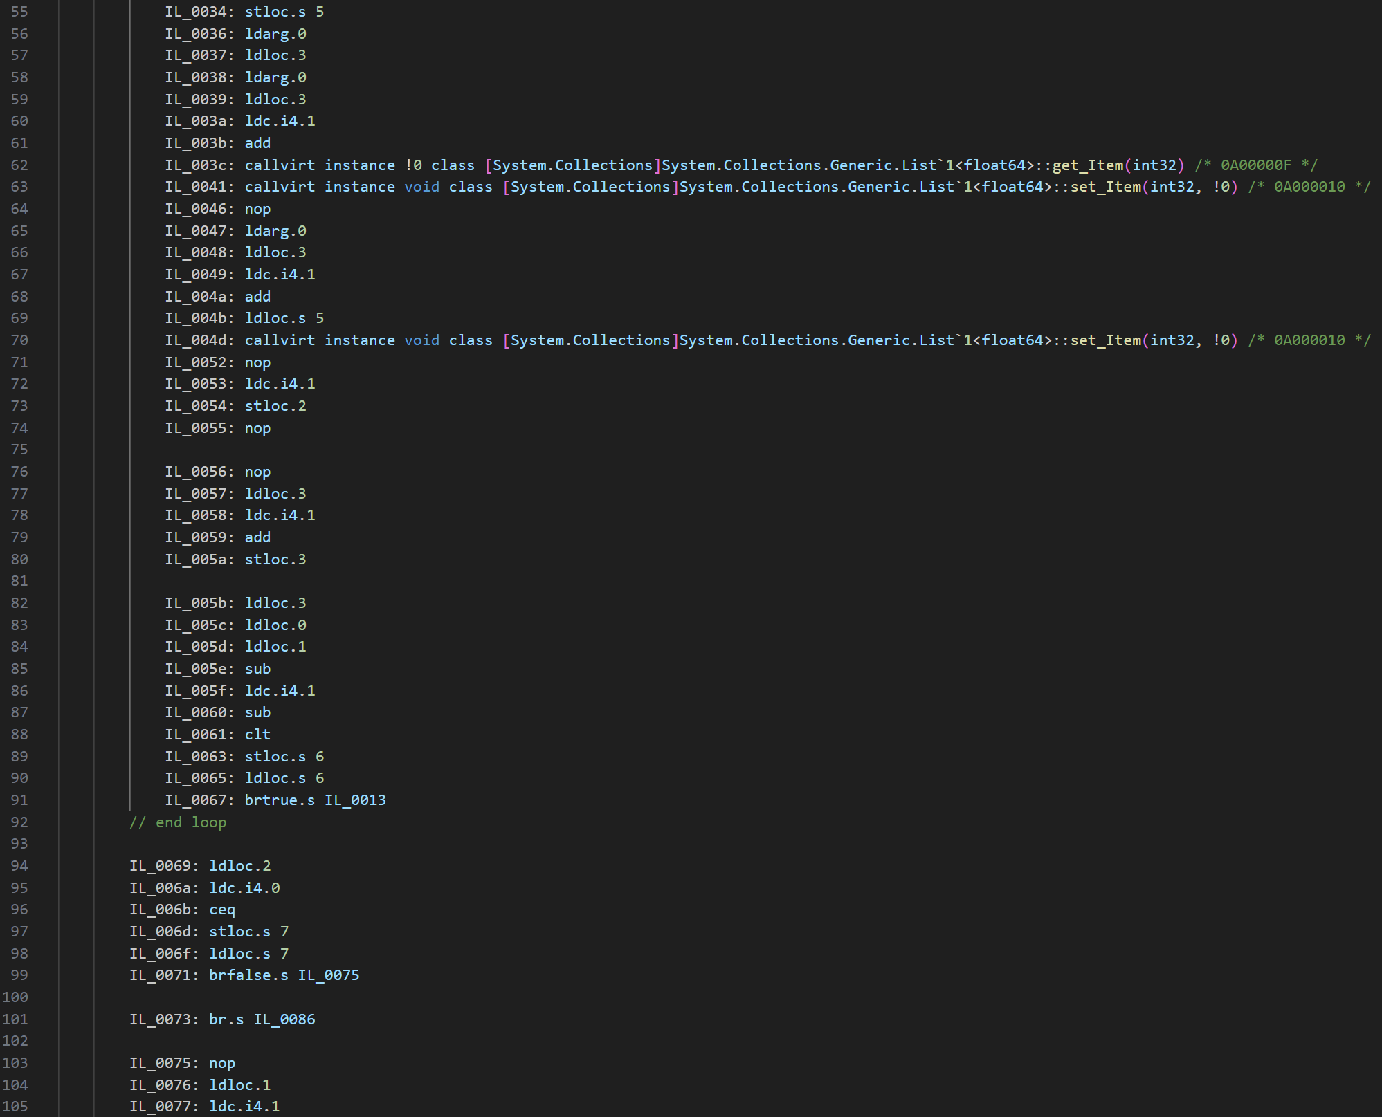
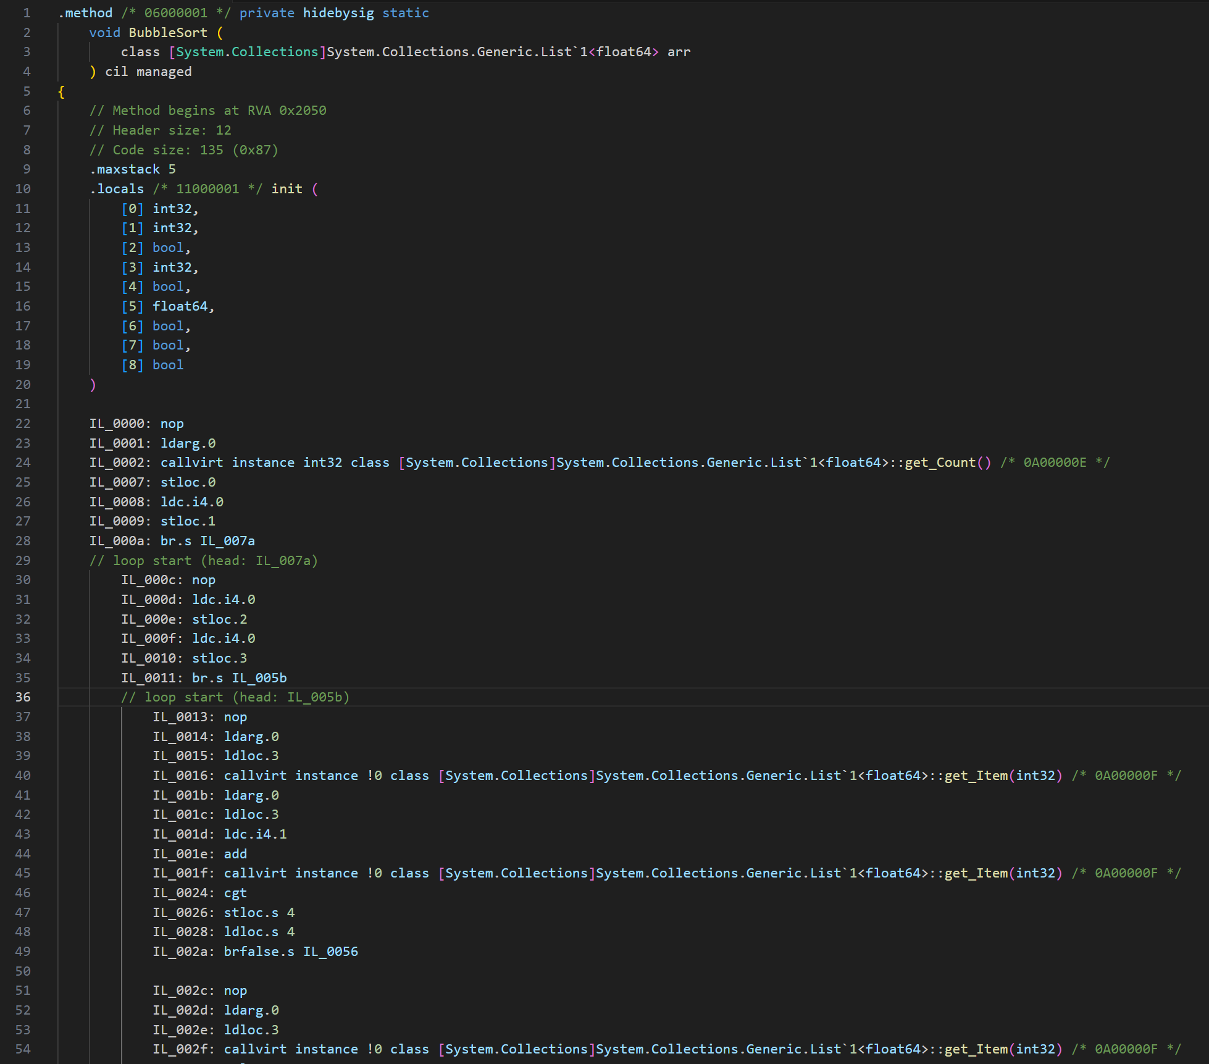
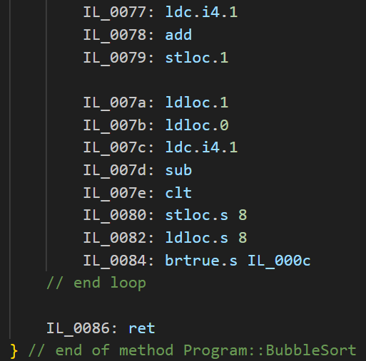
ILSpy
На этом слайде представлено изображение функции BubbleSort на языке IL.

Slide 8
.NET Reflector
.NET Reflector – декомпилятор для .NET-программ от компании Red Gate. Его можно использовать для:
Открытия exe и dll-файлов .NET;
Восстановления из них C#-код и других .NET языков;
Отображения IL-кода.

Slide 9
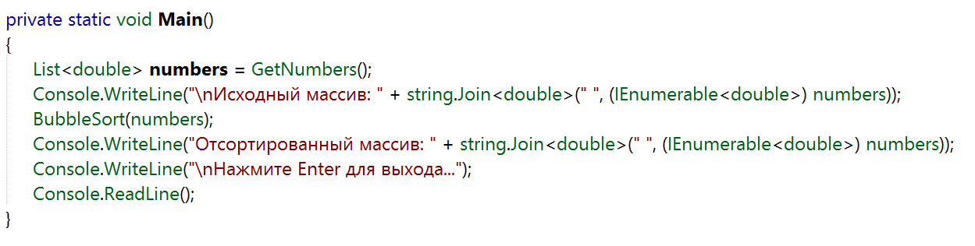
.NET Reflector
На данном рисунке представлена декомпилированная Main функция на языке C#.

Slide 10
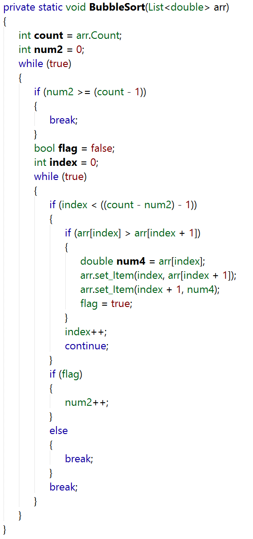
.NET Reflector
На данном рисунке представлена декомпилированная BubbleSort функция на языке C#.

Slide 11
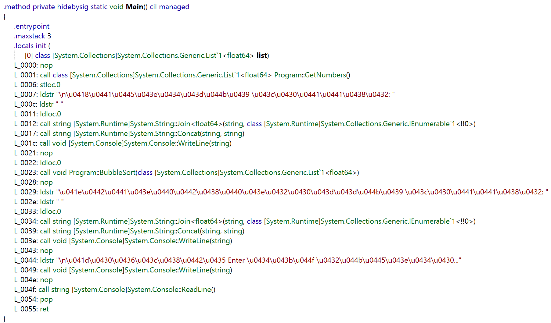
.NET Reflector
На данных изображениях представлена функция Main в IL-коде.

Slide 12
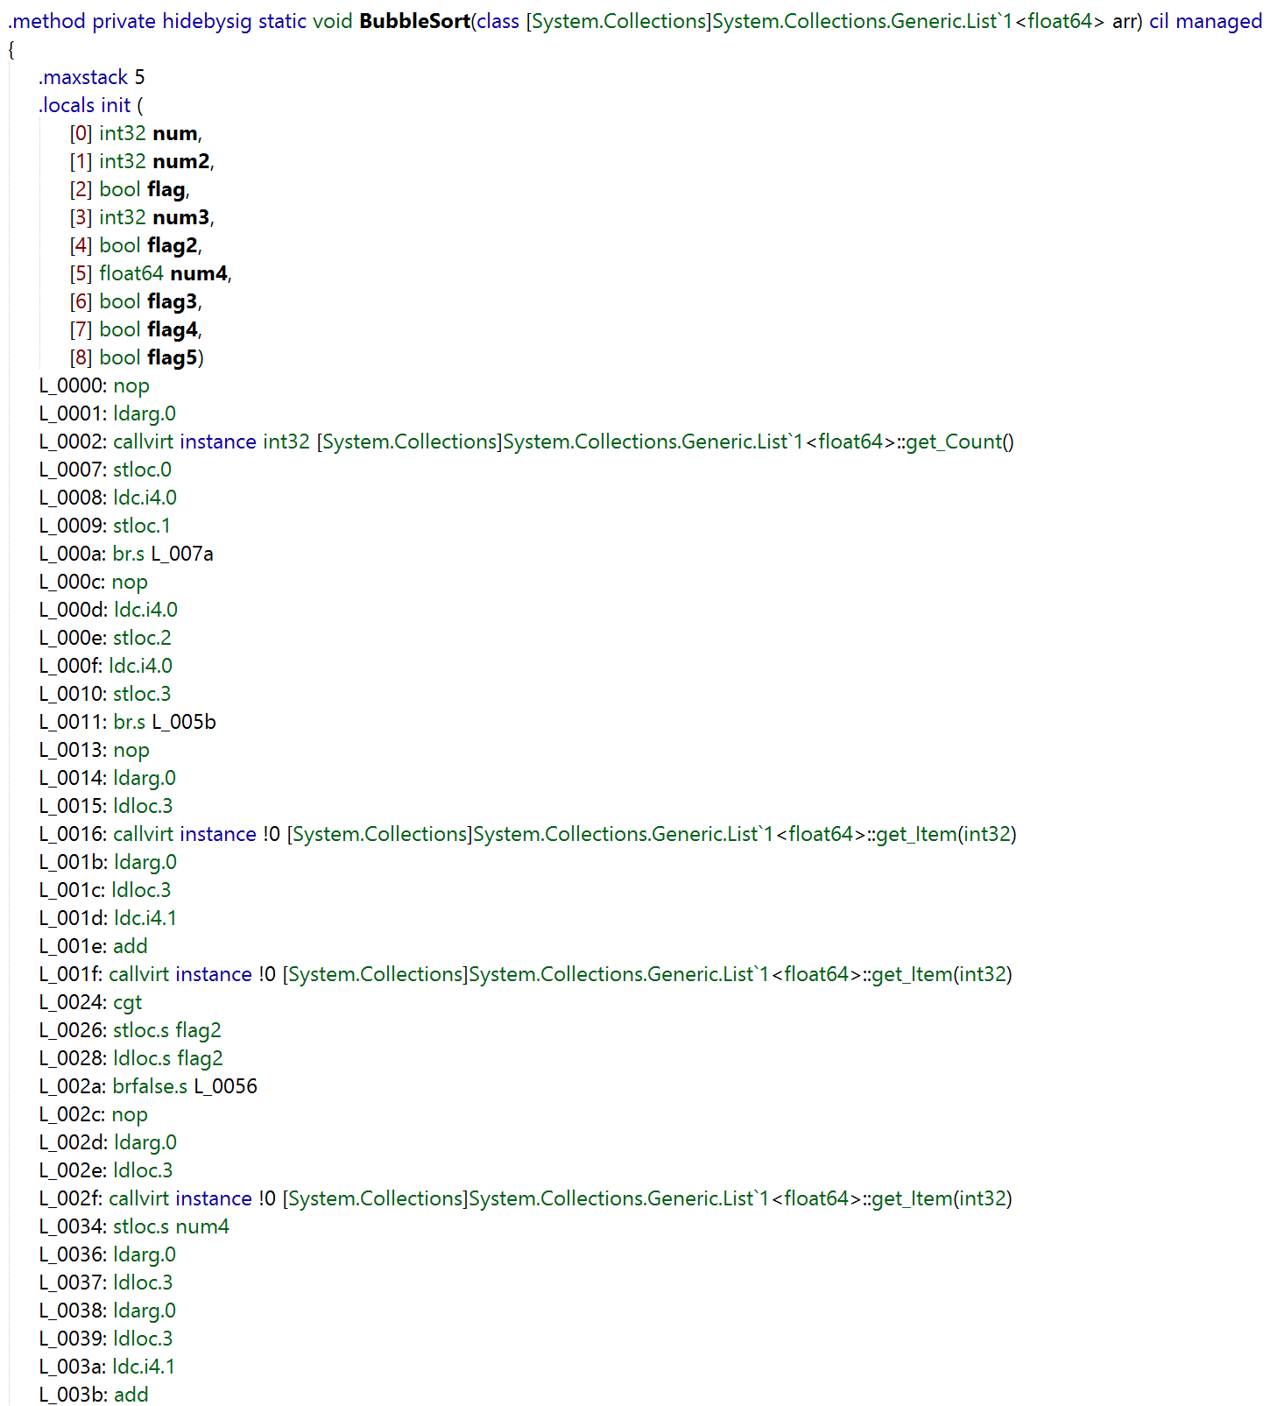
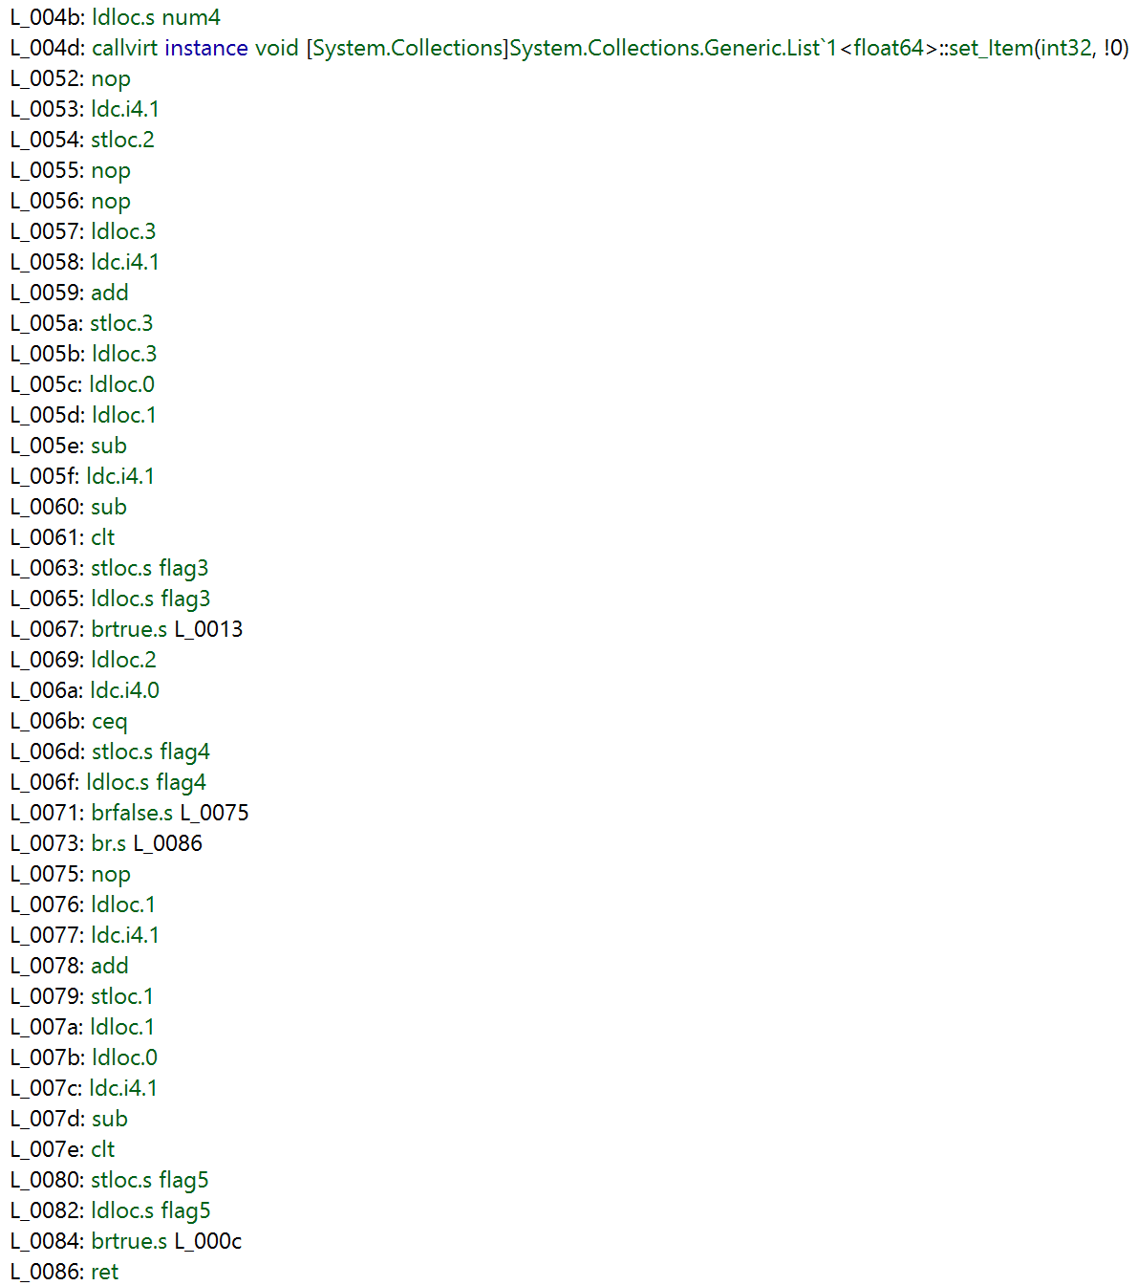
.NET Reflector
На данном изображении представлена функция BubbleSort в IL-коде

Slide 13
Сравнение ILSpy и .NET Reflector
Оба инструмента позволяют декомпилировать .NET-сборки. Они отличаются интерфейсом и рядом функциональных возможностей.
ILSpy более лёгкое и удобное средство для анализа, т.к. непосредственно интегрируется в VS Code. Интеграция в VS Code обеспечивает быстрое открытие сборок, просмотр дерева типов и методов, также быстрое переключение между C# и IL-кодом.
.NET Reflector, в отличие от ILSpy, имеет платную и бесплатную версии, во второй сильно ограничен функционал. Также он не работает с операционной системой MacOS. .NET Reflector имеет тесную связь с Windows и Visual Studio. .NET Reflector является самостоятельным приложением.

Slide 14
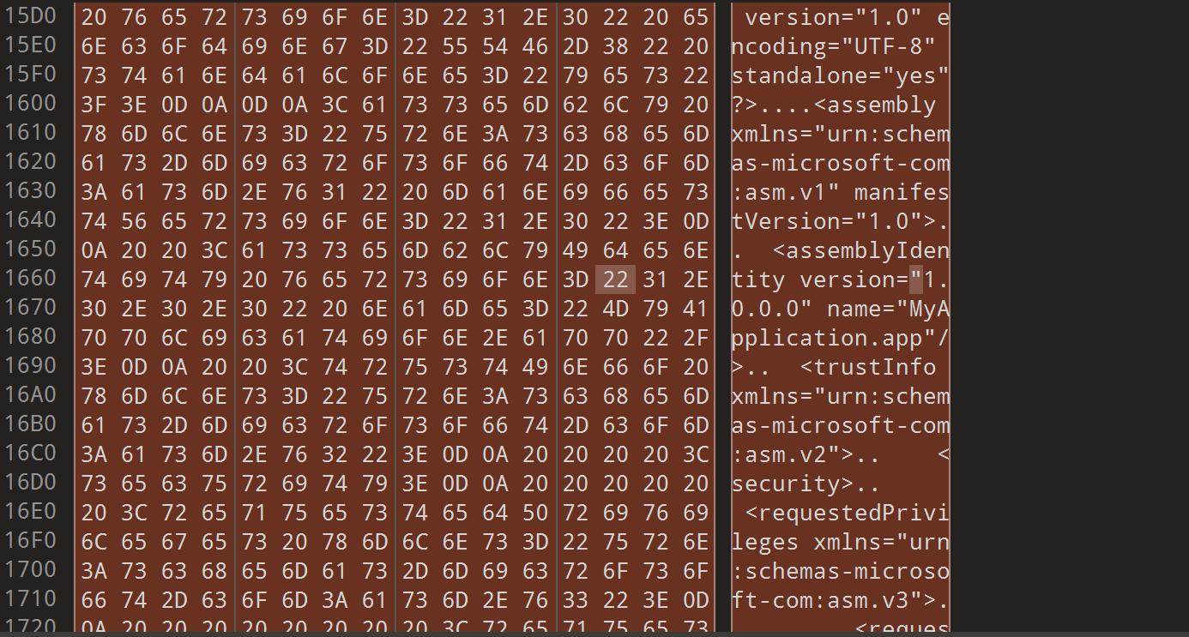
010 Editor
После открытия файла в hex-редакторе отображается классичекое представление бинарных данных.

Slide 15
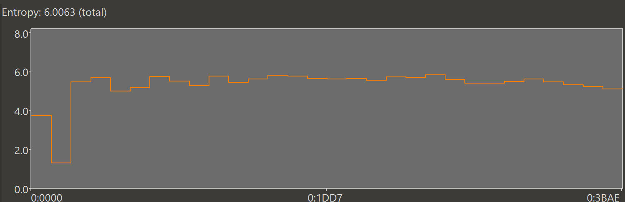
Подсчёт энтропии
Энтропия показала, что Bubble_sort.exe не содержит больших участков текстового содержимого или повторений.

Slide 16
Сравнительная таблица строк
 | Main C# | BubbleSort C# | Main IL | BubbleSort IL
ILSpy | 12 | 24 | 39 | 120
.NET | 9 | 38 | 33 | 85

Slide 17
Выводы
В ходе выполнения лабораторной работы был конвертирован исходный код на языке C++ на язык C# с использованием искусственного интеллекта и ручной корректировки, произведена сборка .NET-проекта и проведён анализ dll-сборки при помощи средств ILSpy и .NET Reflector, в них удалось восстановить исходные C#-код и IL-код. При просмотре файла в hex-редакторе было выявлено то, что наш проект имеет характерные для бинарного файла свойства.
Качество декомпилированного C#-кода в обоих инструментах (.NET Reflector и ILSpy) сопоставимо. Оба инструмента также выдают схожие IL-коды.
Для практического применения удобнее использовать ILSpy, так как не надо устанавливать новое ПО, а просто установить расширение.

